Slide 1

CHAPTER
10
다양한 그래프 알고리즘
팀 결성
도시 분할 계획
커리큘럼
24. 02. 08. 목.
임영선
PART 02
주요 알고리즘 이론과 실전 문제

Slide 2
1. 다양한 그래프 알고리즘
서로소 집합(Disjoint Sets)
공통 원소가 없는 두 집합을 의미
2개의 연산으로 조작 가능
union (합집합): 2개의 원소가 포함된 집합을 하나의 집합으로 합침
find (찾기): 특정한 원소가 속한 집합이 어떤 집합인지 알려줌
1
3
1
2
4
2
3
{1, 2}와 {3, 4}는 서로소 관계
{1, 2}와 {2, 3} 서로소 관계가 아님

Slide 3
1. 다양한 그래프 알고리즘
서로소 집합 자료구조
서로소 부분 집합들로 나누어진 원소들의 데이터를 처리하기 위한 자료구조
서로소 집합 계산 알고리즘
union (합집합) 연산을 확인하여 서로 연결된 두 노드 A, B를 확인
A와 B의 루트 노드 A', B'를 각각 찾음
A'를 B'의 부모 노드로 설정함(B'가 A'를 가리키도록 함)
모든 union (합집합) 연산을 처리할 때까지 ①번 과정을 반복

Slide 4
1. 다양한 그래프 알고리즘
서로소 집합 계산 알고리즘의 동작 방식
전체 집합 {1, 2, 3, 4, 5, 6}
4개의 union 연산
union 1, 4
union 2, 3
union 2, 4
union 5, 6
1
2
3
4
5
6
1
2
3
4
5
6

Slide 5
1. 다양한 그래프 알고리즘
서로소 집합 계산 알고리즘의 동작 방식
step 0
노드의 개수(V) 크기의 부모 테이블을 초기화
이 때 모든 원소가 자기 자신을 부모로 가지도록 설정
1
2
3
4
5
6
노드 번호 | 1 | 2 | 3 | 4 | 5 | 6
부모 | 1 | 2 | 3 | 4 | 5 | 6

Slide 6
1. 다양한 그래프 알고리즘
서로소 집합 계산 알고리즘의 동작 방식
union 1, 4
1과 4를 합침
현재 루트 노드는 각각 1과 4이기 때문에 더 큰 번호에 해당하는 루트 노드 4의 부모를 1로 설정
step 1
1
2
3
4
5
6
노드 번호 | 1 | 2 | 3 | 4 | 5 | 6
부모 | 1 | 2 | 3 | 1 | 5 | 6

Slide 7
1. 다양한 그래프 알고리즘
서로소 집합 계산 알고리즘의 동작 방식
union 2, 3
2와 3을 합침
현재 루트 노드는 각각 2와 3이기 때문에 더 큰 번호에 해당하는 루트 노드 3의 부모를 2로 설정
step 2
1
2
3
4
5
6
노드 번호 | 1 | 2 | 3 | 4 | 5 | 6
부모 | 1 | 2 | 2 | 1 | 5 | 6

Slide 8
1. 다양한 그래프 알고리즘
서로소 집합 계산 알고리즘의 동작 방식
union 2, 4
2와 4를 합침
현재 루트 노드는 각각 2와 1이기 때문에 더 큰 번호에 해당하는 루트 노드 2의 부모를 1로 설정
step 3
1
2
3
4
5
6
노드 번호 | 1 | 2 | 3 | 4 | 5 | 6
부모 | 1 | 1 | 2 | 1 | 5 | 6

Slide 9
1. 다양한 그래프 알고리즘
서로소 집합 계산 알고리즘의 동작 방식
union 5, 6
5와 6을 합침
현재 루트 노드는 각각 5와 6이기 때문에 더 큰 번호에 해당하는 루트 노드 6의 부모를 5로 설정
step 4
1
2
3
4
5
6
노드 번호 | 1 | 2 | 3 | 4 | 5 | 6
부모 | 1 | 1 | 2 | 1 | 5 | 5

Slide 10
1. 다양한 그래프 알고리즘
서로소 집합 계산 알고리즘의 동작 방식
서로소 집합 자료구조에서는 연결성을 통해 집합의 형태를 확인할 수 있음
루트 노드를 찾기 위해 부모 테이블을 계속해서 확인하며 거슬러 올라가야 함
1
2
3
4
5
6
노드 번호 | 1 | 2 | 3 | 4 | 5 | 6
부모 | 1 | 1 | 2 | 1 | 5 | 5

Slide 11
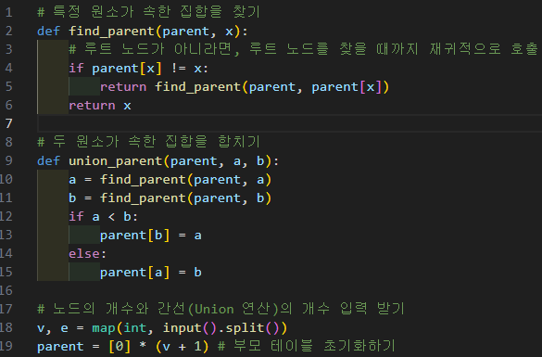
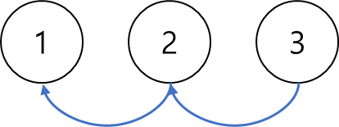
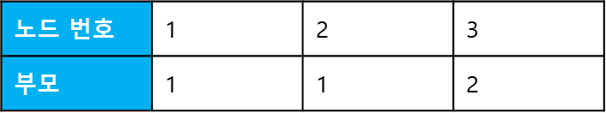
1. 다양한 그래프 알고리즘
기본적인 서로소 집합 알고리즘 소스코드

Slide 12
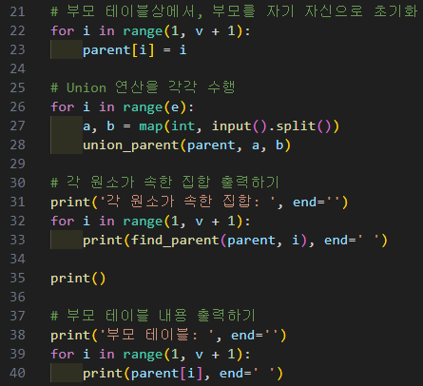
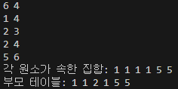
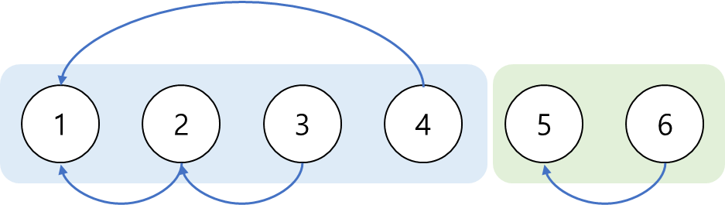
1. 다양한 그래프 알고리즘
기본적인 서로소 집합 알고리즘 소스코드

Slide 13
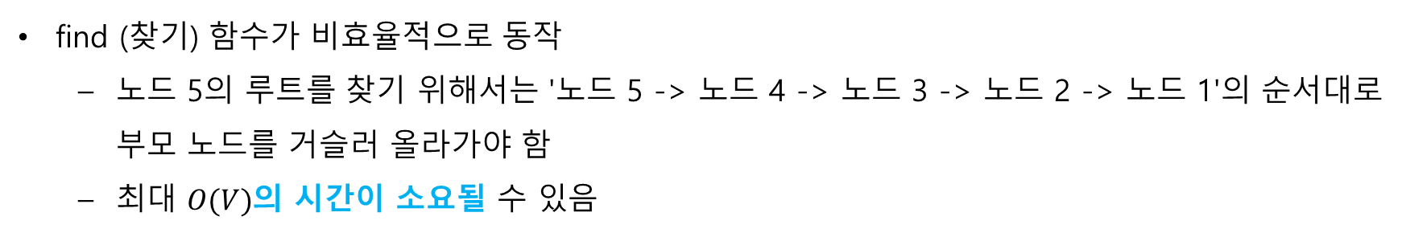
1. 다양한 그래프 알고리즘
서로소 집합 자료구조: 기본적인 구현 방법의 문제점
1
2
3
4
5
수행된 연산
union 4, 5
union 3, 4
union 2, 3
union 1, 2
노드 번호 | 1 | 2 | 3 | 4 | 5
부모 | 1 | 1 | 2 | 3 | 4
find (찾기) 함수가 비효율적으로 동작
노드 5의 루트를 찾기 위해서는 '노드 5 -> 노드 4 -> 노드 3 -> 노드 2 -> 노드 1'의 순서대로 부모 노드를 거슬러 올라가야 함
최대 $O(V)$의 시간이 소요될 수 있음

Slide 14

1. 다양한 그래프 알고리즘
find함수 최적화 경로 압축 기법
수행된 연산
union 4, 5
union 3, 4
union 2, 3
union 1, 2
1
2
3
4
5
노드 번호 | 1 | 2 | 3 | 4 | 5
부모 | 1 | 1 | 1 | 1 | 1

Slide 15
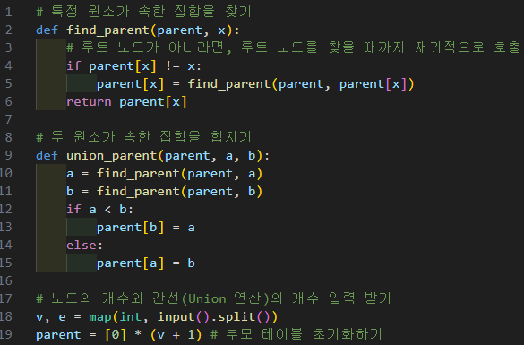
1. 다양한 그래프 알고리즘
개선된 서로소 집합 알고리즘 소스코드

Slide 16
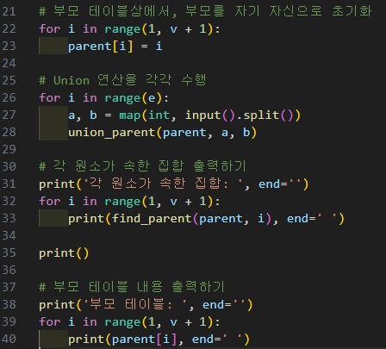
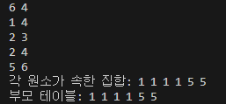
1. 다양한 그래프 알고리즘
개선된 서로소 집합 알고리즘 소스코드

Slide 17
1. 다양한 그래프 알고리즘
서로소 집합을 이용한 사이클 판별
서로소 집합은 다양한 알고리즘에 사용될 수 있음
특히 서로소 집합은 무방향 그래프 내에서의 사이클을 판별할 때 사용할 수 있다는 특징이 있음
사이클 판별 알고리즘
각 간선을 확인하며 두 노드의 루트 노드를 확인
루트 노드가 서로 다르다면 두 노드에 대하여 union 연산을 수행
루트 노드가 서로 같다면 사이클(Cycle)이 발생한 것
그래프에 포함되어 있는 모든 간선에 대하여 ①번 과정을 반복

Slide 18
1. 다양한 그래프 알고리즘
사이클 판별 동작 방식
step 0
모든 노드에 대하여 자기 자신을 부모로 설정하는 형태로 부모 테이블을 초기화
2
1
3
노드 번호 | 1 | 2 | 3
부모 | 1 | 2 | 3

Slide 19
1. 다양한 그래프 알고리즘
사이클 판별 동작 방식
step 1
간선 (1, 2)를 확인
노드 1과 노드2의 루트 노드는 각각 1과2 -> 더 큰 번호를 갖는 노드 2의 부모 노드를 1로 변경
2
1
3
노드 번호 | 1 | 2 | 3
부모 | 1 | 1 | 3

Slide 20
1. 다양한 그래프 알고리즘
사이클 판별 동작 방식
step 2
간선 (1, 3)을 확인
노드 1과 노드 3의 루트 노드는 각각 1과 3 -> 더 큰 번호를 갖는 노드 3의 부모 노드를 1로 변경
2
1
3
노드 번호 | 1 | 2 | 3
부모 | 1 | 1 | 1

Slide 21
1. 다양한 그래프 알고리즘
사이클 판별 동작 방식
step 3
간선 (2, 3)을 확인
노드 2와 노드 3이 이미 루트 노드로 ‘노드 1’을 가짐 -> 사이클 발생한다는 것을 알 수 있음
2
1
3
노드 번호 | 1 | 2 | 3
부모 | 1 | 1 | 1

Slide 22
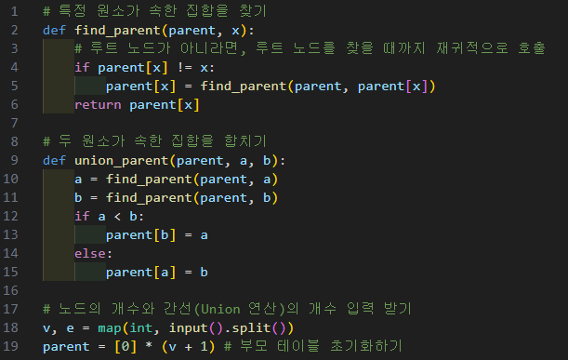
1. 다양한 그래프 알고리즘
서로소 집합을 활용한 사이클 판별 소스코드

Slide 23
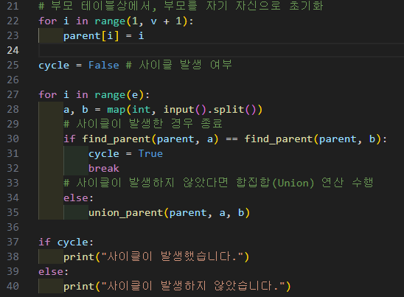

1. 다양한 그래프 알고리즘
서로소 집합을 활용한 사이클 판별 소스코드
2
1
3
노드 번호 | 1 | 2 | 3
부모 | 1 | 1 | 1

Slide 24
1. 다양한 그래프 알고리즘
신장 트리(Spanning Tree)
하나의 그래프가 있을 때 모든 노드를 포함하면서 사이클이 존재하지 않는 부분 그래프
2
3
2
3
1
4
1
4
5
6
7
5
6
7
가능한 신장 트리 예시

Slide 25
1. 다양한 그래프 알고리즘
신장 트리(Spanning Tree)
2
3
2
3
1
4
1
4
5
6
7
5
6
7
신장 트리가 아닌 부분 그래프 예시 1
신장 트리가 아닌 부분 그래프 예시 2

Slide 26
1. 다양한 그래프 알고리즘
크루스칼 알고리즘(Kruskal Algorithm)
대표적인 최소 신장 트리 알고리즘
2
2
23
23
13
13
1
3
1
3
25

Slide 27
1. 다양한 그래프 알고리즘
크루스칼 알고리즘 과정
간선 데이터를 비용에 따라 오름차순으로 정렬
간선을 하나씩 확인하며 현재의 간선이 사이클을 발생시키는지 확인
사이클이 발생하지 않는 경우 최소 신장 트리에 포함 시킴
사이클이 발생하는 경우 최소 신장 트리에 포함시키지 않음
모든 간선에 대하여 ②번의 과정을 반복

Slide 28
1. 다양한 그래프 알고리즘
크루스칼 알고리즘 과정
step 0
그래프의 간선들을 오름차순으로 정렬함
35
2
3
29
7
1
34
4
23
75
13
5
6
7
53
25
가독성을 위해 노드 데이터 순서에 따라 나열하였음
간선 | (1, 2) | (1, 5) | (2, 3) | (2, 6) | (3, 4) | (4, 6) | (4, 7) | (5, 6) | (6, 7)
비용 | 29 | 75 | 35 | 34 | 7 | 23 | 13 | 53 | 25

Slide 29
1. 다양한 그래프 알고리즘
크루스칼 알고리즘 과정
step 1
비용이 가장 낮은 간선 (3, 4)를 선택하여 집합에 포함
35
2
3
29
7
1
34
4
23
75
13
5
6
7
53
25
간선 | (1, 2) | (1, 5) | (2, 3) | (2, 6) | (3, 4) | (4, 6) | (4, 7) | (5, 6) | (6, 7)
비용 | 29 | 75 | 35 | 34 | 7 | 23 | 13 | 53 | 25
순서 |  |  |  |  | step 1

Slide 30
1. 다양한 그래프 알고리즘
크루스칼 알고리즘 과정
step 2
비용이 가장 낮은 간선 (4, 7)
35
2
3
29
7
1
34
4
23
75
13
5
6
7
53
25
간선 | (1, 2) | (1, 5) | (2, 3) | (2, 6) | (3, 4) | (4, 6) | (4, 7) | (5, 6) | (6, 7)
비용 | 29 | 75 | 35 | 34 | 7 | 23 | 13 | 53 | 25
순서 |  |  |  |  | step 1 |  | step 2

Slide 31
1. 다양한 그래프 알고리즘
크루스칼 알고리즘 과정
step 3
비용이 가장 낮은 간선 (4, 6)
35
2
3
29
7
1
34
4
23
75
13
5
6
7
53
25
간선 | (1, 2) | (1, 5) | (2, 3) | (2, 6) | (3, 4) | (4, 6) | (4, 7) | (5, 6) | (6, 7)
비용 | 29 | 75 | 35 | 34 | 7 | 23 | 13 | 53 | 25
순서 |  |  |  |  | step 1 | step3 | step2

Slide 32
1. 다양한 그래프 알고리즘
크루스칼 알고리즘 과정
step 4
비용이 가장 낮은 간선 (6, 7) -> 6, 7의 루트가 이미 동일한 집합에 포함되어 있으므로 함수 호출 X
35
2
3
29
7
1
34
4
23
75
13
5
6
7
53
25
간선 | (1, 2) | (1, 5) | (2, 3) | (2, 6) | (3, 4) | (4, 6) | (4, 7) | (5, 6) | (6, 7)
비용 | 29 | 75 | 35 | 34 | 7 | 23 | 13 | 53 | 25
순서 |  |  |  |  | step 1 | step3 | step2 |  | step4

Slide 33
1. 다양한 그래프 알고리즘
크루스칼 알고리즘 과정
2
35
3
2
3
29
7
29
7
1
34
4
1
34
4
23
23
75
13
13
5
6
7
5
6
7
53
25
53
간선 | (1, 2) | (1, 5) | (2, 3) | (2, 6) | (3, 4) | (4, 6) | (4, 7) | (5, 6) | (6, 7)
비용 | 29 | 75 | 35 | 34 | 7 | 23 | 13 | 53 | 25
순서 | step 5 | step 9 | step 7 | step 6 | step 1 | step 3 | step 2 | step 8 | step 4

Slide 34
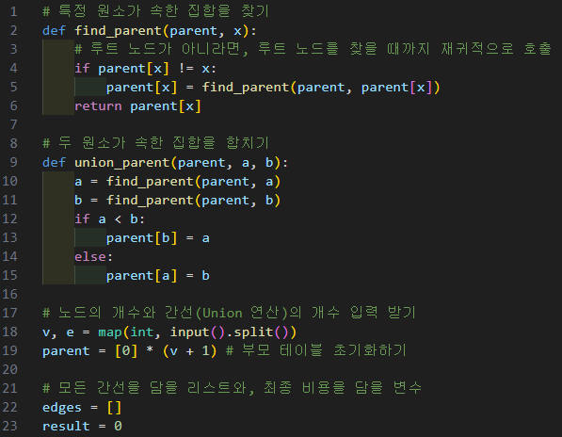
1. 다양한 그래프 알고리즘
크루스칼 알고리즘 과정

Slide 35
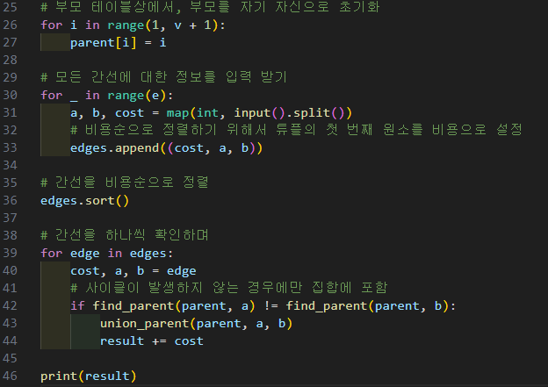
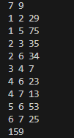
1. 다양한 그래프 알고리즘
크루스칼 알고리즘 과정
튜플의 원소가 여러 개일 때 첫번 째 원소를 기준으로 해서 정렬함

Slide 36
1. 다양한 그래프 알고리즘
위상 정렬(Topology Sort)
방향 그래프의 모든 노드를 방향성에 거스르지 않도록 순서대로 나열하는 것
진입차수(Indegree): 특정한 노드로 들어오는 간선의 개수
진출차수(Outdegree): 특정한 노드에서 나가는 간선의 개수
자료구조
알고리즘
고급 알고리즘

Slide 37
1. 다양한 그래프 알고리즘
위상 정렬 알고리즘
진입차수가 0인 노드를 큐에 넣는다.
큐가 빌 때까지 다음의 과정을 반복한다.
1. 진입차수가 0인 노드를 큐에 넣는다.
2. 새롭게 진입차수가 0이 된 노드를 큐에 넣는다.
2
3
4
1
5
6
7

Slide 38
1. 다양한 그래프 알고리즘
진입차수가 0인 노드를 큐에 넣음
현재 노드 1의 진입차수만 0이기 때문에 큐에 노드 1만 삽입
step 0
2
3
4
1
5
6
7
노드 | 1 | 2 | 3 | 4 | 5 | 6 | 7
진입차수 | 0 | 1 | 1 | 2 | 1 | 2 | 1
큐 | 노드1

Slide 39
1. 다양한 그래프 알고리즘
노드 1을 꺼냄 → 연결된 간선 제거 → 노드 2, 노드 5의 진입차수: 0
step 1
2
3
4
1
5
6
7
노드 | 1 | 2 | 3 | 4 | 5 | 6 | 7
진입차수 | 0 | 0 | 1 | 2 | 0 | 2 | 1
큐 | 노드 2, 노드 5

Slide 40
1. 다양한 그래프 알고리즘
노드 2를 꺼냄 → 연결된 간선 제거 → 노드 3의 진입차수: 0
step 2
2
3
4
1
5
6
7
노드 6의 진입차수가 감소하였지만 0은 아니므로 큐에 삽입X
노드 | 1 | 2 | 3 | 4 | 5 | 6 | 7
진입차수 | 0 | 0 | 0 | 2 | 0 | 1 | 1
큐 | 노드 5, 노드 3

Slide 41
1. 다양한 그래프 알고리즘
노드 5를 꺼냄 → 연결된 간선 제거 → 노드 6의 진입차수: 0
step 3
2
3
4
1
5
6
7
노드 | 1 | 2 | 3 | 4 | 5 | 6 | 7
진입차수 | 0 | 0 | 0 | 2 | 0 | 0 | 1
큐 | 노드 3, 노드 6

Slide 42
1. 다양한 그래프 알고리즘
노드 3을 꺼냄 → 연결된 간선 제거 → 새롭게 진입차수 0이 되는 노드X
step 4
2
3
4
1
5
6
7
노드 | 1 | 2 | 3 | 4 | 5 | 6 | 7
진입차수 | 0 | 0 | 0 | 1 | 0 | 0 | 1
큐 | 노드 6

Slide 43
1. 다양한 그래프 알고리즘
노드 6을 꺼냄 → 연결된 간선 제거 → 노드 4의 진입차수: 0
step 5
2
3
4
1
5
6
7
노드 | 1 | 2 | 3 | 4 | 5 | 6 | 7
진입차수 | 0 | 0 | 0 | 0 | 0 | 0 | 1
큐 | 노드 4

Slide 44
1. 다양한 그래프 알고리즘
노드 4를 꺼냄 → 연결된 간선 제거 → 노드 7의 진입차수: 0
step 6
2
3
4
1
5
6
7
노드 | 1 | 2 | 3 | 4 | 5 | 6 | 7
진입차수 | 0 | 0 | 0 | 0 | 0 | 0 | 0
큐 | 노드 7

Slide 45
1. 다양한 그래프 알고리즘
노드 7을 꺼냄 → 연결된 간선 제거 → 새롭게 진입차수 0이 되는 노드X
step 7
2
3
4
위상 정렬의 답안은 여러 가지가 될 수 있다는 점이 특징
답①: 1 - 2 - 5 - 3 - 6 - 4 - 7
답②: 1 - 5 - 2 - 3 - 6 - 4 - 7
1
5
6
7
노드 | 1 | 2 | 3 | 4 | 5 | 6 | 7
진입차수 | 0 | 0 | 0 | 0 | 0 | 0 | 0
큐

Slide 46
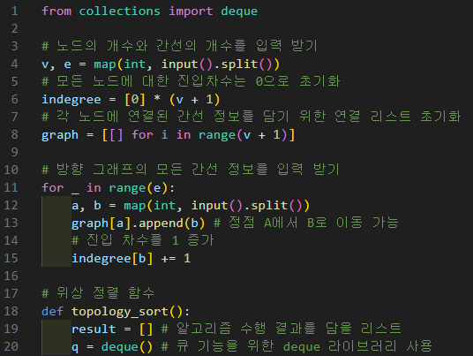
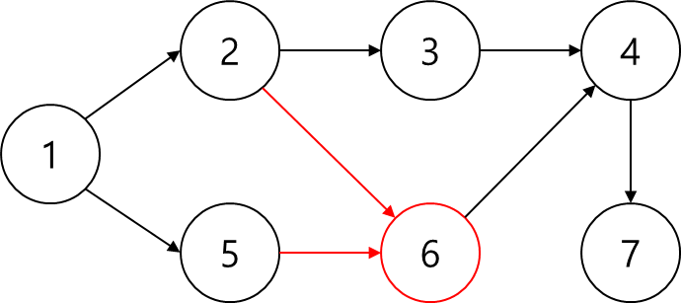
1. 다양한 그래프 알고리즘
위상정렬 알고리즘 소스코드
graph = [[], [2, 5], [3, 6], [4], [7], [6], [4], []]
indegree = [0, 0, 1, 1, 2, 1, 2, 1]
예를 들어 6번 노드는 a = 2, b = 6을 입력할 때와 a = 5, b = 6을 입력할 때 진입차수가 증가됨

Slide 47
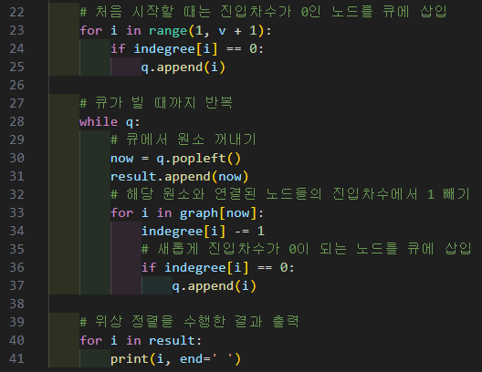
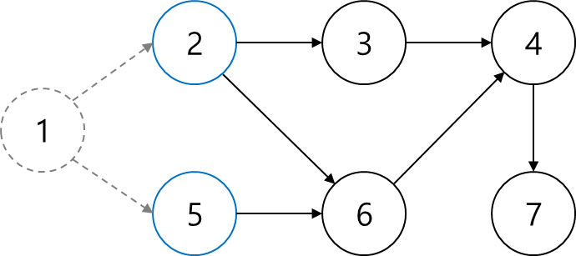
1. 다양한 그래프 알고리즘
위상정렬 알고리즘 소스코드
indegree = [0, 0, 1, 1, 2, 1, 2, 1]
q = [1]
graph = [[], [2, 5], [3, 6], [4], [7], [6], [4], []]
indegree = [0, 0, 1, 1, 2, 1, 2, 1]
graph = [[], [2, 5], [3, 6], [4], [7], [6], [4], []]
indegree = [0, 0, 0, 1, 2, 0, 2, 1]
q = [2, 5]

Slide 48
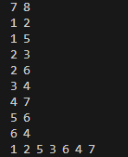
1. 다양한 그래프 알고리즘
위상정렬 알고리즘 소스코드

Slide 49
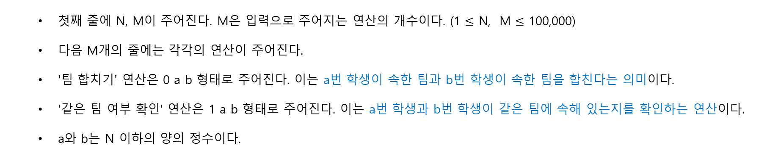
2. 팀 결성
실전 문제
학교에서 학생들에게 0번부터 N번까지의 번호를 부여했다. 처음에는 모든 학생이 서로 다른 팀으로 구분되어, 총 N + 1개의 팀이 존재한다. 이때 선생님은 '팀 합치기' 연산과 '같은 팀 여부 확인' 연산을 사용할 수 있다.
선생님이 M개의 연산을 수행할 수 있을 때, '같은 팀 여부 확인' 연산에 대한 연산 결과를 출력하는 프로그램을 작성하시오.
첫째 줄에 N, M이 주어진다. M은 입력으로 주어지는 연산의 개수이다. (1 $≤$ N, M $≤$ 100,000)
다음 M개의 줄에는 각각의 연산이 주어진다.
'팀 합치기' 연산은 0 a b 형태로 주어진다. 이는 a번 학생이 속한 팀과 b번 학생이 속한 팀을 합친다는 의미이다.
'같은 팀 여부 확인' 연산은 1 a b 형태로 주어진다. 이는 a번 학생과 b번 학생이 같은 팀에 속해 있는지를 확인하는 연산이다.
a와 b는 N 이하의 양의 정수이다.
입력 조건
출력 조건
'같은 팀 여부 확인' 연산에 대하여 한 줄에 하나씩 YES 혹은 NO 결과를 출력한다.

Slide 50
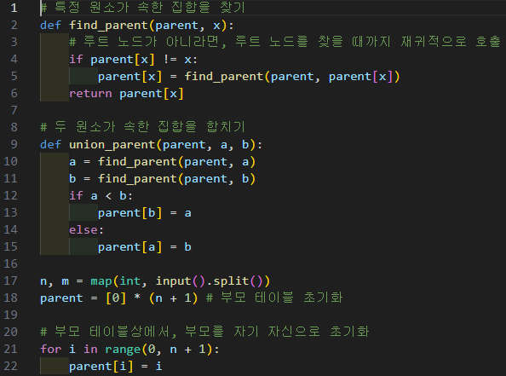
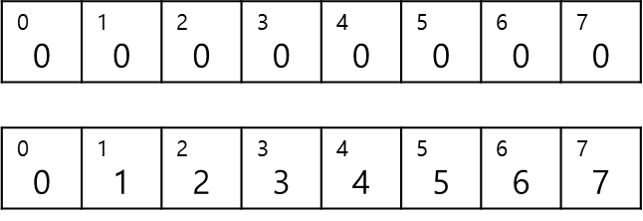

2. 팀 결성
서로소 알고리즘 풀이 소스코드
a = 1, b = 3일 때
return 1
return 3
parent list
n = 7 (8명의 학생)
m = 8 (연산의 개수)

Slide 51
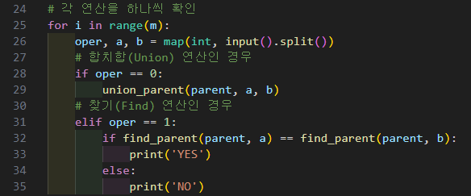

2. 팀 결성
서로소 알고리즘 풀이 소스코드

Slide 52
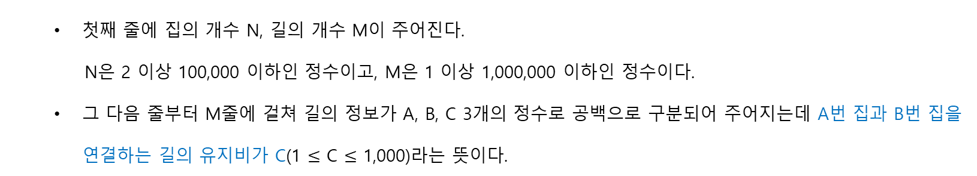
3. 도시 분할 계획
실전 문제
마을은 N개의 집과 그 집들을 연결하는 M개의 길로 이루어져 있다. 마을의 이장은 마을을 2개의 분리된 마을로 분할할 계획을 세우고 있다.
각 분리된 마을 안에 있는 임의의 두 집 사이에 경로가 항상 존재해야 하며 마을에는 집이 하나 이상 있어야 한다.
분리된 두 마을 사이에 있는 길들은 없앨 수 있고 각 분리된 마을 안에서도 임의의 두 집 사이에 경로가 항상 존재하게 하면서 길을 더 없앨 수 있다.
마을의 이장은 위 조건을 만족하도록 길을 모두 없애고 나머지 길의 유지비의 합을 최소로 하고 싶다. 이것을 구하는 프로그램을 작성하시오.
입력 조건
첫째 줄에 집의 개수 N, 길의 개수 M이 주어진다.
N은 2 이상 100,000 이하인 정수이고, M은 1 이상 1,000,000 이하인 정수이다.
그 다음 줄부터 M줄에 걸쳐 길의 정보가 A, B, C 3개의 정수로 공백으로 구분되어 주어지는데 A번 집과 B번 집을 연결하는 길의 유지비가 C(1 $≤$ C $≤$ 1,000)라는 뜻이다.
출력 조건
첫째 줄에 길을 없애고 남은 유지비 합의 최솟값을 출력한다.

Slide 53
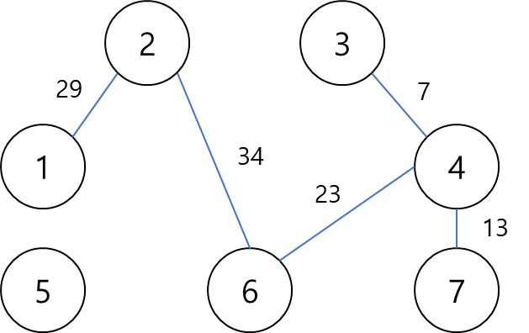
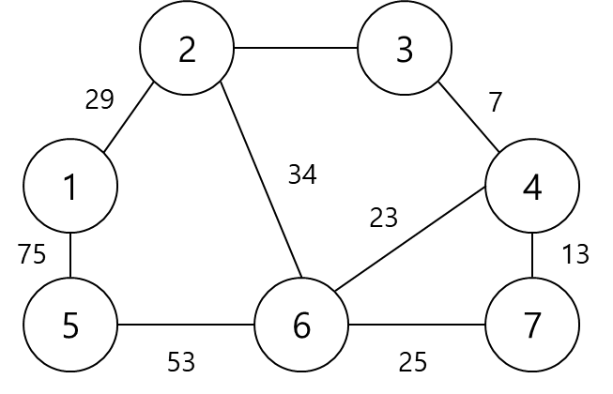
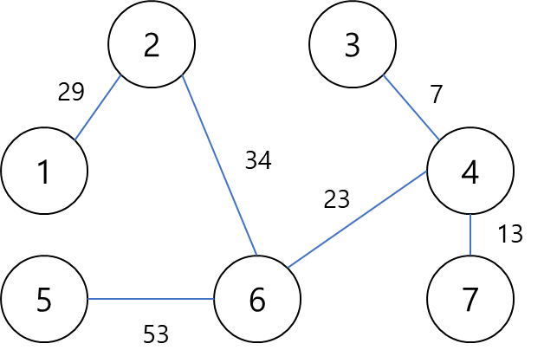
3. 도시 분할 계획
전체 그래프에서 2개의 최소 신장 트리를 만들어야 함
크루스칼 알고리즘으로 최소 신장 트리 찾기
최소 신장 트리를 구성하는 간선 중에서 가장 비용이 큰 간선을 제거

Slide 54
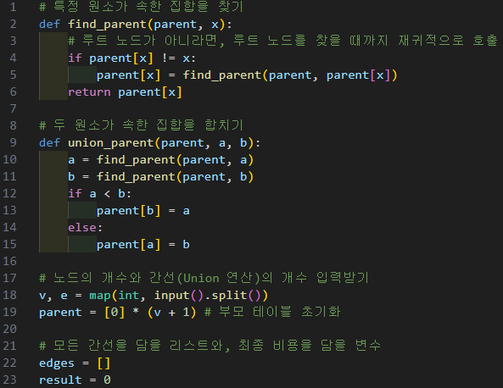
3. 도시 분할 계획
크루스칼 알고리즘으로 풀기

Slide 55
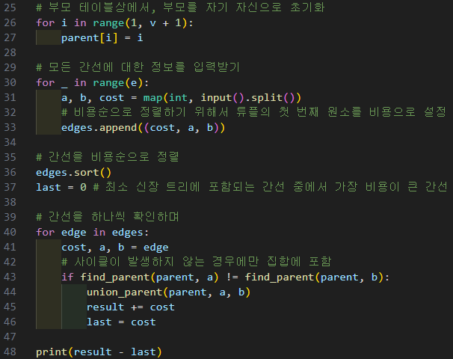

3. 도시 분할 계획
크루스칼 알고리즘으로 풀기
edges =
[(1, 3, 2),
(1, 6, 4),
(2, 1, 3),
(2, 1, 6),
(2, 2, 5),
(3, 1, 2),
(3, 4, 5),
(3, 6, 5),
(4, 3, 4),
(4, 6, 7),
(5, 5, 1),
(6, 7, 3)]
마지막에 포함되는 간선 = max코스트

Slide 56
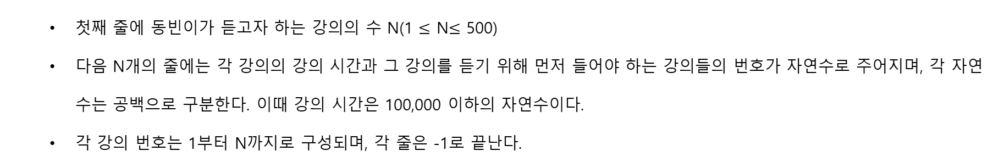
4. 커리큘럼
실전 문제
동빈이는 컴퓨터공학 온라인 강의를 듣고 있다. 컴공 온라인 강의는 선수 강의가 있을 수 있는데, 선수 강의가 있는 강의는 선수 강의를 먼저 들어야만 해당 강의를 들을 수 있다. 동빈이는 총N개의 강의를 듣고자 한다. 모든 강의는 1번부터 N번까지의 번호를 가진다. 또한 동시에 여러 개의 강의를 들을 수 있다. 예를 들어 1,2,3번 강의에서 1, 2 번 강의는 선수 강의가 없고 3번 강의의 선수 강의가 1,2번 일 때
1번 강의 시간: 30시간
2번 강의 시간 : 20시간
3번 강의 시간: 40시간
이 때 동빈이는 1번 강의와 2번 강의를 동시에 듣고 3번 강의를 듣게 되면 최소 시간은 70시간이다.
입력 조건
첫째 줄에 동빈이가 듣고자 하는 강의의 수 N(1 $≤$ N$≤$ 500)
다음 N개의 줄에는 각 강의의 강의 시간과 그 강의를 듣기 위해 먼저 들어야 하는 강의들의 번호가 자연수로 주어지며, 각 자연수는 공백으로 구분한다. 이때 강의 시간은 100,000 이하의 자연수이다.
각 강의 번호는 1부터 N까지로 구성되며, 각 줄은 -1로 끝난다.
출력 조건
N개의 강의에 대하여 수강하기까지 걸리는 최소 시간을 한 줄에 하나씩 출력한다.

Slide 57
4. 커리큘럼
위상 정렬 알고리즘으로 풀기
10
입력 예시
5
10 -1
10 1 -1
4 1 -1
4 3 1 -1
3 3 -1
2
출력 예시
10
20
14
19
17
4
10
4
1
3
5
4
3

Slide 58
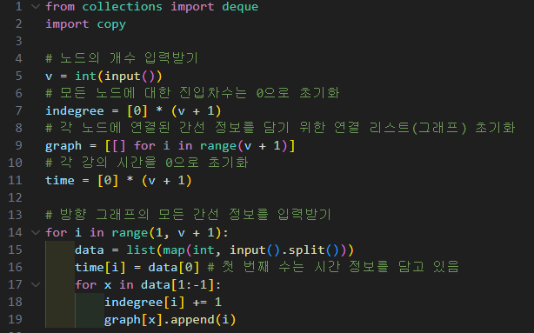
4. 커리큘럼
위상 정렬 알고리즘으로 풀기
10
2
4
10
4
1
3
5
4
3
Time 리스트
0 | 1 | 2 | 3 | 4 | 5
0 | 10 | 10 | 4 | 4 | 3
graph = [[], [2, 3, 4], [], [4, 5], [], [] ]
indegree = [0, 0, 1, 1, 2, 1]

Slide 59
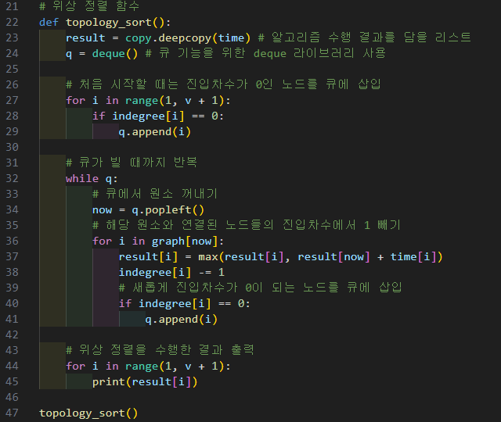
4. 커리큘럼
위상 정렬 알고리즘으로 풀기
now를 선수 강의로 하는 과목들의 result 갱신

Slide 60
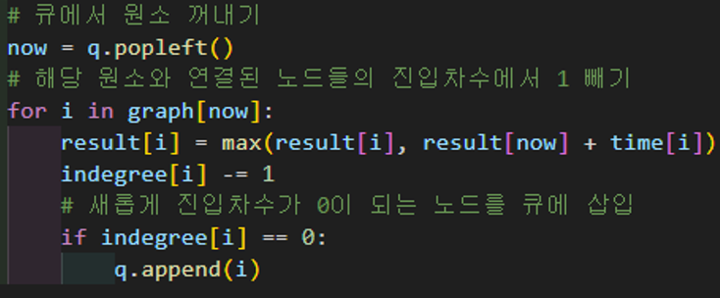
4. 커리큘럼
위상 정렬 알고리즘으로 풀기
result
result
0 | 1 | 2 | 3 | 4 | 5
0 | 10 | 10 | 4 | 4 | 3
0 | 1 | 2 | 3 | 4 | 5
0 | 10 | 10 | 4 | 4 | 3
graph = [[], [2, 3, 4], [], [4, 5], [], [] ]
indegree = [0, 0, 1, 1, 2, 1]
graph = [[], [2, 3, 4], [], [4, 5], [], [] ]
indegree = [0, 0, 1, 1, 2, 1]
큐 | 1번 과목
큐
now = 1

Slide 61
4. 커리큘럼
위상 정렬 알고리즘으로 풀기
result
result
0 | 1 | 2 | 3 | 4 | 5
0 | 10 | 20 | 4 | 4 | 3
0 | 1 | 2 | 3 | 4 | 5
0 | 10 | 20 | 14 | 4 | 3
graph = [[], [2, 3, 4], [], [4, 5], [], [] ]
indegree = [0, 0, 0, 1, 2, 1]
graph = [[], [2, 3, 4], [], [4, 5], [], [] ]
indegree = [0, 0, 0, 0, 2, 1]
큐 | 2번 과목
큐 | 2번 과목, 3번 과목
i =2
now = 1
i =3
now = 1
now = 1

Slide 62
4. 커리큘럼
위상 정렬 알고리즘으로 풀기
result
result
0 | 1 | 2 | 3 | 4 | 5
0 | 10 | 20 | 14 | 14 | 3
0 | 1 | 2 | 3 | 4 | 5
0 | 10 | 20 | 14 | 14 | 3
graph = [[], [2, 3, 4], [], [4, 5], [], [] ]
indegree = [0, 0, 0, 0, 1, 1]
graph = [[], [2, 3, 4], [], [4, 5], [], [] ]
indegree = [0, 0, 0, 0, 1, 1]
큐 | 2번 과목, 3번 과목
큐 | 3번 과목
i =4
now = 1
i =4
now = 2

Slide 63
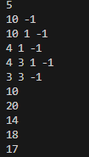
4. 커리큘럼
위상 정렬 알고리즘으로 풀기
result
0 | 1 | 2 | 3 | 4 | 5
0 | 10 | 20 | 14 | 18 | 17
graph = [[], [2, 3, 4], [], [4, 5], [], [] ]
indegree = [0, 0, 0, 0, 0, 0]
now를 선수 강의로 하는 과목들의 result 갱신

Slide 64
THANK YOU

